Slide 1
Welkom in deze zangdienst
Zingen verbindt
De volgende zangdienst zal DV zijn op zondag 24 november 2024

Slide 2
Psalm 130: 4 en 3 (ob) ‘ Hoopt op den Heer gij vromen ‘

Slide 3
4
Hoopt op den HEER, gij vromen; Is Israël in nood, Er zal verlossing komen; Zijn goedheid is zeer groot. Hij maakt, op hun gebeden, Gans Israël eens vrij Van ongerechtigheden; Zo doe Hij ook aan mij.

Slide 4
3
Ik blijf den HEER verwachten; Mijn ziel wacht ongestoord; Ik hoop, in al mijn klachten, Op Zijn onfeilbaar woord; Mijn ziel, vol angst en zorgen, Wacht sterker op den HEER, Dan wachters op den morgen; Den morgen, ach, wanneer?

Slide 5
Welkom en gebed

Slide 6
Er is een God die hoort

Slide 7
1 Vreugde of blijdschap, droefheid of smart, er is een God, er is een God. Stort bij hem uit, o mens toch uw hart, er is een God Die hoort. Ga steeds naar Hem om hulp en om raad, wacht niet te lang, 't is spoedig te laat. Dat niet door twijfel 't hart wordt verstoord, er is een God Die hoort.

Slide 8
2
God schonk zijn zoon in Bethlehems stal Heer van het al, heer van het al Hij droeg verneed'ring, smaad zonder tal Heerser van 't gans heelal Want onze schepper, koning der aard Heeft zelfs zijn eigen zoon niet gespaard Ga dan naar hem, nu 't morgenlicht gloort Hij is de God die hoort

Slide 9
3 Van oost tot west, van zuid tot noord, mens, zegt het voort, mens zegt het voort. Wordt 's Heeren liefde alom gehoord, mensenkind, zegt het voort. Dwaal niet in 't duister, ga niet alleen, maar zoek het heil bij Jezus alleen. Dat al uw hoop op Hem is gericht, Jezus is 't eeuwig licht.

Slide 10
JdH 232 ‘ Waarheen, pelgrims, waarheen gaat gij ‘
V = Elke 1^{ste en 2e} regel zingen de vrouwen
M= Elke 3^{e en 4e} regel zingen de mannen
S= de rest van het couplet zingen we allemaal samen

Slide 11
1
V „Waarheen, pelgrims, waarheen gaat gij, V ’t Oog omhoog en hand in hand?” M Wij gaan op des Konings roepstem, M Naar ons huis en Vaderland. S Over bergen en door dalen Gaan wij naar die blijde zalen, Gaan wij naar die blijde zalen Van Gods huis in ’t Vaderland. Gaan wij naar die blijde zalen Van Gods huis in ’t Vaderland.

Slide 12
2
V „Storm en duisternis bedreigt u; V Zijt daartegen gij bestand?” M Waarom zou ons harte vreezen, M Wand’lend aan des Heeren hand? S Jezus Zelf zal voor ons strijden, En door Storm en nacht ons leiden, En door Storm en nacht ons leiden, Naar Gods huis in ’t Vaderland. En door Storm en nacht ons leiden, Naar Gods huis in ’t Vaderland.

Slide 13
3
V „Zegt ons pelgrims, wat verwacht gij V Als uw deel aan ’t beet’re strand?” M Koningskroon en priesterkleeding M Wacht ons uit des Heilands hand. S God, den Heil’gen, Ongezienen, Zullen wij met de eng’len dienen, Zullen wij met de eng’len dienen, In der eng’len huis en land. Zullen wij met de eng’len dienen, In der eng’len huis en land.

Slide 14
4
V „Pelgrims, zegt ons, mogen wij ook V Met u trekken naar dat land?” M Komt, weest welkom, volgt ons allen, M ’t Oog omhoog en hand aan hand. S Bij der eng’len vreugdezangen Zal ons Jezus Zelf ontvangen, Zal ons Jezus Zelf ontvangen, In Gods huis in ’t Vaderland. Zal ons Jezus Zelf ontvangen, In Gods huis in ’t Vaderland.

Slide 15
Opw. 818 ‘ Op die dag ‘

Slide 16
Eenmaal maakt U alles weer nieuw, Jezus. Eenmaal heelt U iedere wond, heel de oude wereld verdwijnt; de pijn voorbij.

Slide 17
Eenmaal maakt U alles volmaakt, Jezus. Eenmaal zal het duidelijk zijn, alle zorg en wanhoop verdwijnt; de angst voorbij.

Slide 18
Refrein: Op die dag, in de hemel, wat een dag, wat een vreugde zal dat zijn, dan zijn wij bij Jezus en klinkt het overwinningslied.

Slide 19
Eenmaal, oog in oog met de Heer Jezus, kan genade heerlijker zijn? En U maakt ons anders en nieuw, op die dag.

Slide 20
Eenmaal zijn we werkelijk vrij, Jezus. Eenmaal is het vechten voorbij, dan zien we uw macht en uw pracht, op die dag.

Slide 21
Refrein: Op die dag, in de hemel, wat een dag, wat een vreugde zal dat zijn, dan zijn wij bij Jezus en klinkt het overwinningslied.
2x

Slide 22
Eenmaal, oog in oog met de Heer Jezus, kan genade heerlijker zijn? En U maakt ons anders en nieuw. Ja, U maakt ons anders en nieuw. U maakt ons anders en nieuw op die dag.

Slide 23
Refrein: Op die dag, in de hemel, wat een dag, wat een vreugde zal dat zijn, dan zijn wij bij Jezus en klinkt het overwinningslied.
2x

Slide 24
Psalm 42: 1 en 5 (ob) ‘ ‘t Hijgend hert, der jacht ontkomen ‘

Slide 25
1
t Hijgend hert, der jacht ontkomen, Schreeuwt niet sterker naar 't genot Van de frisse waterstromen, Dan mijn ziel verlangt naar God. Ja, mijn ziel dorst naar den HEER; God des levens, ach, wanneer Zal ik naad'ren voor Uw ogen, In Uw huis Uw naam verhogen?

Slide 26
5
Maar de HEER zal uitkomst geven, Hij, die 's daags Zijn gunst gebiedt; 'k Zal in dit vertrouwen leven, En dat melden in mijn lied; 'k Zal Zijn lof zelfs in den nacht Zingen, daar ik Hem verwacht; En mijn hart, wat mij moog' treffen, Tot den God mijns levens heffen.

Slide 27
Uitleg: ‘k Wil U, o God, mijn dank betalen ‘

Slide 28
NLB 245: 1 en 5 ‘ ‘k Wil U, o God, mijn dank betalen ‘

Slide 30
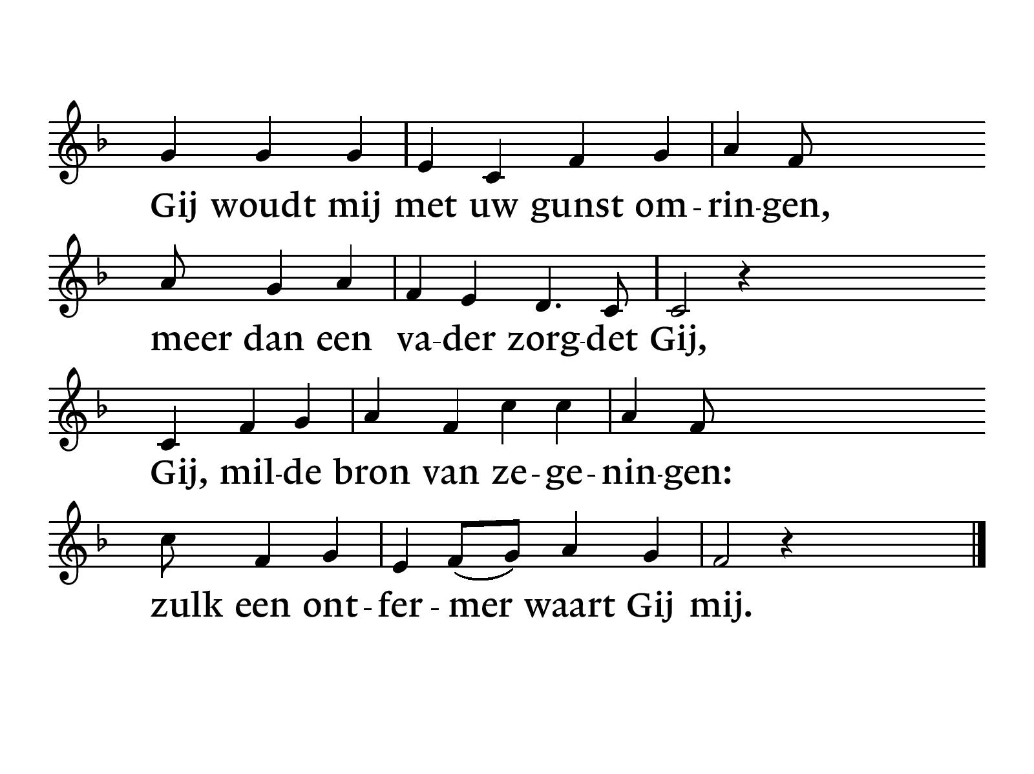

Slide 31
5

Slide 32
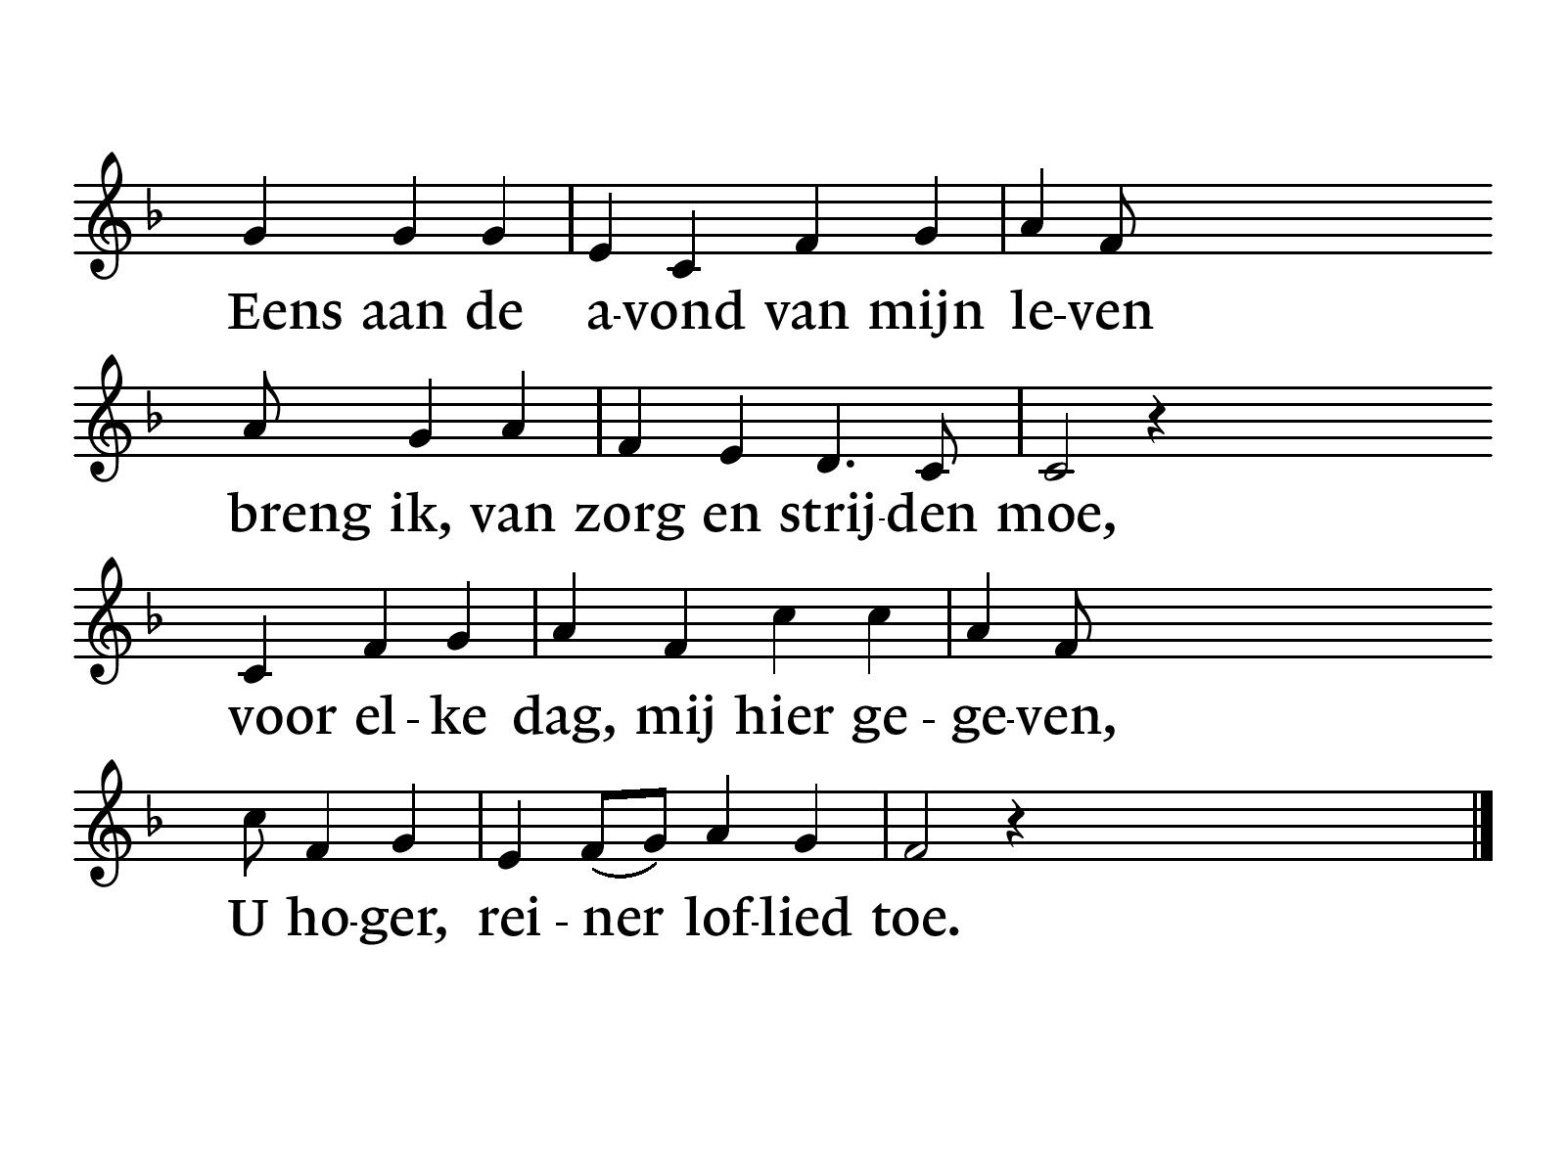

Slide 33
Ger. Kerkboek Gez. 161 ‘ Heer, U bent mijn leven ‘

Slide 34
1
Heer', U bent mijn leven, de grond waarop ik sta. Heer', U bent mijn weg, de waarheid die mij leidt. Uw woord is het pad, de weg waarop ik ga. Zolang U mij adem geeft, zolang als ik besta. Ik zal niet meer vre-zen, want U bent bij mij. Heer', ik bid U, blijf-mij nabij.

Slide 35
2
Ik geloof in U, geboren uit een maagd. eeuw'ge Zoon van God, die mens werd zoals wij. U die stierf uit lie-fde, leeft nu onder ons, één met God de Vader en verenigt met Uw volk, tot de dag gekomen is van Uw wederkomst, dan brengt U ons thuis in Gods rijk.

Slide 36
3
Heer', U bent mijn kracht, de rots waarop ik bouw. Heer', U bent mijn waarheid, de vrede van mijn hart. En niets in dit le-ven zal ons scheiden Heer'. Zo weet ik mij veilig, want Uw hand laat mij nooit los. Van wat ik misdaa-n heb, heeft U mij bevrijd. En in Uw vergeving leef ik nu.

Slide 37
4
Vader van het leven, ik geloof in U. Jezus de Verlosser, wij hopen steeds op U. Kom hier in ons mi-dden, Geest van liefd'en kracht. U die via duizend wegen ons hier samen bracht. En op duizend we-gen, zendt U ons weer uit om het zaad te zijn van Gods rijk.

Slide 38
ELB 346 ‘ Ik wil zingen van mijn Heiland ‘

Slide 47
JdH 478: 1 en 2 ‘ Eén naam is onze hope ‘

Slide 48
1
Eén naam is onze hope, één grond heeft Christus’ Kerk, zij rust in éénen doope, en is zijn scheppingswerk. Om haar als bruid te werven, kwam Hij ten hemel af, Hij was ’t, die door zijn sterven aan haar het leven gaf.

Slide 49
2
Vergaard uit alle streken in heel de wereld één, werd dit haar zalig teken, dat allen is gemeen. Eén bede vouwt de handen, één zegen breekt het brood, één vuurbaak staat te branden in ’t duister van den dood.

Slide 50
Orgelspel

Slide 51
Psalm 105: 1, 3 en 4 (ob) ‘ Looft, looft, verheugd, den Heer der Heren ‘

Slide 52
1
Looft, looft, verheugd, den HEER der heren; Aanbidt Zijn naam, en wilt Hem eren; Doet Zijne glorierijke daân Alom den volkeren verstaan, En spreekt, met aandacht en ontzag, Van Zijne wond'ren dag aan dag.

Slide 53
3
Vraagt naar den HEER en Zijne sterkte, Naar Hem, die al uw heil bewerkte; Zoekt dagelijks Zijn aangezicht; Gedenkt aan 't geen Hij heeft verricht, Aan Zijn doorluchte wonderdaân; En wilt Zijn straffen gadeslaan.

Slide 54
4
Gij volk, uit Abraham gesproten, Dat zoveel gunsten hebt genoten, Gij Jacob's kind'ren, die de HEER Heeft uitverkoren, meldt Zijn eer. De HEER is onze God, die d' aard' Alom door Zijn gericht vervaart.

Slide 55
ELB 374 ‘ O Heer, mijn God ‘

Slide 56
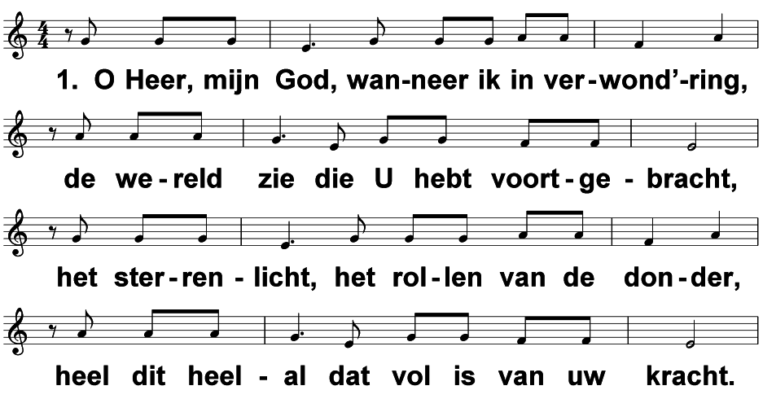
allen:
O Heer, mijn God (EL 374) t. S.K. Hine; m. C. Boberg; v. R. Zuiderveld

Slide 57
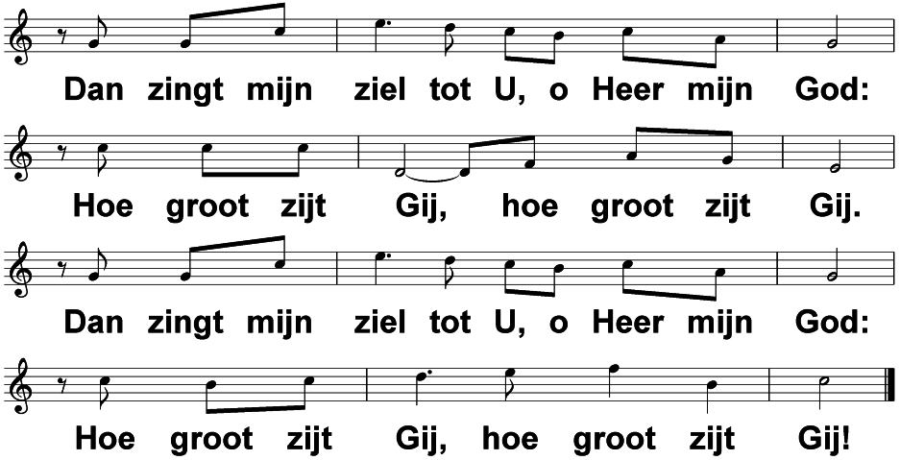
O Heer, mijn God (EL 374) t. S.K. Hine; m. C. Boberg; v. R. Zuiderveld

Slide 58
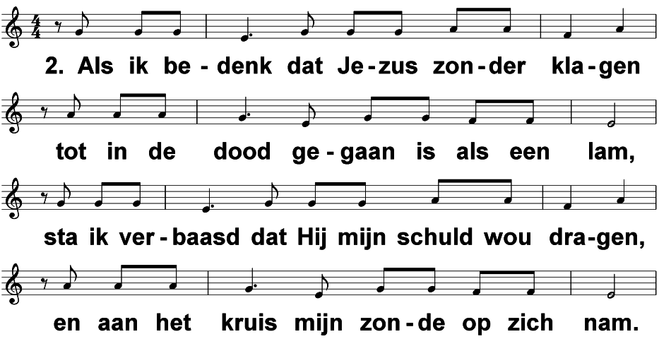
O Heer, mijn God (EL 374) t. S.K. Hine; m. C. Boberg; v. R. Zuiderveld

Slide 59
O Heer, mijn God (EL 374) t. S.K. Hine; m. C. Boberg; v. R. Zuiderveld

Slide 60
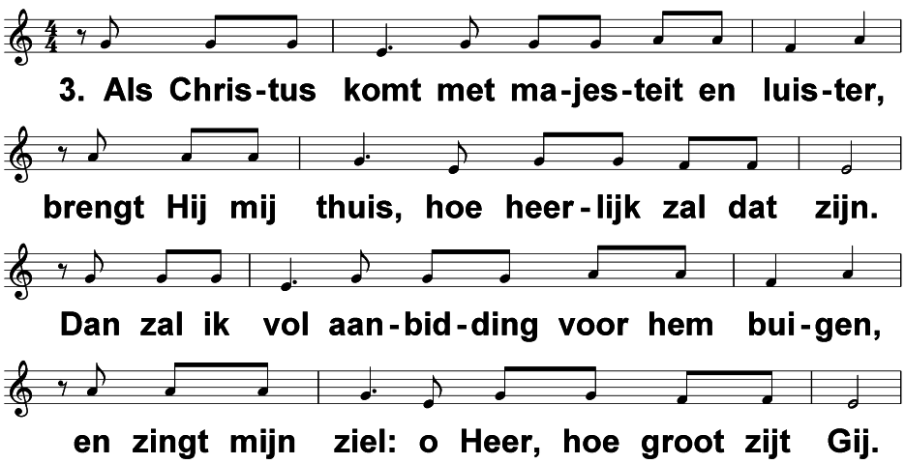
O Heer, mijn God (EL 374) t. S.K. Hine; m. C. Boberg; v. R. Zuiderveld

Slide 61
O Heer, mijn God (EL 374) t. S.K. Hine; m. C. Boberg; v. R. Zuiderveld

Slide 62
Opw. 789 ‘ Lopen op het water ‘

Slide 63
U leert me lopen op het water de oceaan is weids en diep U vraagt me alles los te laten daar vind ik U, en ik twijfel niet.
En als de golven overslaan dan blijf ik hopen op uw Naam. Mijn ziel vindt rust want in de storm bent U dichtbij ik ben van U, en U van mij.

Slide 64
De diepste zee is vol genade Uw sterke hand die houdt mij vast en als mijn voeten zouden falen dan faalt U niet, want Uw trouw houdt stand.
En als de golven overslaan dan blijf ik hopen op Uw Naam. Mijn ziel vindt rust want in de storm bent U dichtbij Ik ben van U, en U van mij.

Slide 65
Geest van God leer mij te gaan over de golven in vertrouwen U te volgen te gaan waar U mij heen leidt.
Leid mij verder dan mijn voeten kunnen dragen ik vertrouw op Uw genade want ik ben in Uw nabijheid.
(2x)

Slide 66
En als de golven overslaan dan blijf ik hopen op uw Naam. Mijn ziel vindt rust want in de storm bent U dichtbij Ik ben van U, en U van mij.

Slide 67
Gebed

Slide 68
Slotlied ELB 140 ‘ Kroon Hem met gouden kroon ‘

Slide 73
(

Slide 74
© Joh. De Heer & zn. (met toestemming van CCLicentie)

Slide 75
Graag tot ziens op 24 november!
Fijne avond

